Slide 1
Ekologiczna Społeczna Odpowiedzialność Biznesu
Szkolenie realizowane w ramach projektu
„Dobre praktyki w obszarze edukacji na rzecz zrównoważonego rozwoju”
01

Slide 2
W obecnych czasach nie da się już prowadzić firmy, bez spojrzenia na otoczenie i zadbanie o nie.
Tego, coraz częściej wymagają zarówno klienci, jak i pracownicy.
Sam ECSR, czyli ekologiczna społeczna odpowiedzialność biznesu jest też dla firm długofalowo opłacalny, nie tylko wizerunkowo, ale też finansowo. Niniejszy scenariusz pozwoli na ugruntowanie wiedzy z zakresu ECSR oraz jej praktycznych zastosowań.

Slide 3
Formalności dotyczące szkolenia
CZAS TRWANIA: czas całkowity - 16h
CELE SZKOLENIA:
Wzrost świadomości ekologicznej uczestników,
Rozwój proekologicznych postaw względem życia codziennego oraz biznesu,
Uświadomienie istoty wprowadzania eko-znakowania, uwzględniania problemów ekologicznych,
CZĘŚC TEORETYCZNA:
Prowadzona będzie z wykorzystaniem wykładu trenera opatrzonego definicjami,
pojęciami teoretycznymi, zbiorami danych.
CZĘŚĆ PRAKTYCZNA:
Prowadzona będzie m.in. z wykorzystaniem dyskusji, burzy mózgów, map myśli, gier, pracy w grupach.
KLUCZOWE ZAGADNIENIA:
Ekologia, społeczna odpowiedzialność biznesu, zachowania proekologiczne, eko-znakowanie
METODY PRACY:
Dyskusje, praca indywidualna, praca w grupie, praca na case studies, prezentacje

Slide 4
Spis treści – szkolenie dzień 1
Zapoznanie uczestników ze sobą i z trenerem
Społeczna Odpowiedzialność Biznesu
z naciskiem na aspekt ekologiczny
Wymiary Społecznej Odpowiedzialności Biznesu

Slide 5
Zapoznanie uczestników ze sobą i z trenerem
Czas trwania: 1h

Slide 6
1. Krótko o projekcie 2. Krótko o szkoleniu
„Dobre praktyki w obszarze edukacji na rzecz zrównoważonego rozwoju”

Slide 7
Ćwiczenie zapoznawcze dla uczestników: Kim jesteś, co tu robisz?

Slide 8
Tworzenie zasad pracy podczas szkolenia

Slide 9
Przerwa kawowa
10 min

Slide 10
SPOŁECZNA ODPOWIEDZIALNOŚĆ BIZNESU
z naciskiem na aspekt ekologiczny
Czas trwania: 3h

Slide 11
Czym jest Społeczna Odpowiedzialność Biznesu?
1
2
DYSKUSJA
Czy spotkali się już Państwo z pojęciem CSR, jak myślicie, co ono oznacza?
Czy znacie jakieś dobre praktyki wykorzystania CSR w codziennej pracy?
Jakie aspekty CSR wprowadzane są w waszej firmie?
Teoretyczne ujęcie CSR

Slide 12
Ekologiczna Społeczna Odpowiedzialność Biznesu
Etyczni i ekologiczni dostawcy
Eko - wolontariat
Działania ekologiczne
Działanie na rzecz najbliższej okolicy
Kampanie społeczne

Slide 13
Ćwiczenie:
Sposoby w jaki firma może zmniejszyć swój negatywny wpływa na środowisko
BRAINSTORMING
PRACA W GRUPACH

Slide 14
ĆWICZENIE Przykłady działań związanych z CSR

Slide 15
Przebieg ćwiczenia
Podział uczestników na 4 grupy przez trenera, zapoznanie z dobrymi praktykami CSR w różnych firmach
Wypisanie najważniejszych cech danej praktyki + prezentacja na forum
Wypełnianie karty pracy nr 1

Slide 16
Karta pracy nr 1

Slide 17
Przerwa kawowa
20 min

Slide 18
„Zaprojektuj działanie proekologiczne dla swojej firmy”
Podział uczestników na grupy przez trenera
Praca nad pomysłami działań pro ekologicznych
Prezentacja pomysłów na forum.

Slide 19
Karta pracy nr 2

Slide 20
Przerwa obiadowa
45 min

Slide 21
WYMIARY SPOŁECZNEJ ODPOWIEDZIALNOŚCI BIZNESU
Czas trwania: 3h 15 min

Slide 22
Wyszczególniamy wymiary CSR:
Wymiar
ekonomiczny
Wymiar środowiskowy
Wymiar
społeczny
Wymiar
etyczny
Wymiar
kulturalny

Slide 23
Ćwiczenie
Ochotnik A
Ochotnik B
ZAGADNIENIA KOMUNIKACJI W FIRMIE

Slide 24
DYSKUSJA
Jakie negatywne zjawiska związane z komunikacją pojawiają się u Państwa w firmie?
Jakie narzędzia technologiczne można wykorzystać do ułatwienia komunikacji w firmie?
Jakie korzyści może przynieść regularnie szkolenie pracowników z zakresu skutecznej komunikacji?
Jakie pozytywne zjawiska związane z komunikacją pojawiają się u Państwa w firmie?
Jakie są najlepsze sposoby na zwiększenie skuteczności komunikacji w zespole?
Jakie znaczenie Państwa zdaniem ma jasność przekazu komunikacji biznesowej i jak można ją osiągnąć?

Slide 25
Teoretyczne zagadnienia komunikacji w firmie

Slide 26
Ćwiczenie: Aktywne słuchanie
1
2
Teoretyczne wprowadzenie
Zasady aktywnego słuchania to przede wszystkim:
Skupienie się na rozmowie, nie rozpraszanie innymi myślami,
Postawa otwarta, skierowana na rozmówcę,
Utrzymywanie kontaktu wzrokowego,
Nie przerywaj rozmówcy, daj mu się swobodnie wypowiedzieć.
Prowadź dialog, dopytuj, gdy coś jest dla Ciebie niejasne, niezrozumiałe.
Praca w parach

Slide 27
Przerwa kawowa
15 min

Slide 28
Zagadnienia komunikacji z klientem

Slide 29
PODZIAŁ NA GRUPY 2-3 OSOBOWE.
ANALIZA KART KOMUNIKACJI Z KLIENTEM.
WYPISANIE PRZYKŁADOWEGO, PRAWIDŁOWEGO DIALOGU.
PREZENTACJA PRZED GRUPĄ.
Ćwiczenie

Slide 30
Karta pracy nr 3

Slide 31
Karta pracy nr 4

Slide 32
Karta pracy nr 5

Slide 33
Karta pracy nr 6

Slide 34
Karta pracy nr 7

Slide 35
Teoretyczne ujęcie profesjonalnej komunikacji z klientem

Slide 36
Podsumowanie i zakończenie
Dzień 1

Slide 37
Spis treści – szkolenie dzień 2
Kształtowanie postaw pro ekologicznych
Ekologiczna Społeczna Odpowiedzialność Biznesu – przegląd narzędzi
Podsumowanie i ewaluacja

Slide 38
KSZTAŁTOWANIE POSTAW
PRO EKOLOGICZNYCH
Czas trwania: 3h

Slide 39
DZIAŁANIA PROEKOLOGICZNE Jakie podejmujemy? Po co podejmujemy? Jakie są ich korzyści / wady?

Slide 40
Świadomość ekologiczna przejawia się poprzez:
Angażowanie się w działania proekologiczne
Szukanie sposobów na rozwijanie swojej wiedzy
Świadome wybory konsumenckie
Dbałość o środowisko w domu
Dostosowanie stylu życia

Slide 41
Cechy jakie predysponują nas do większej dbałości i zaangażowania w działania proekologiczne

Slide 42
Postawy pro ekologiczne
Ćwiczenie

Slide 43
Przerwa kawowa
15 min

Slide 44
EKO - ZNAKOWANIE

Slide 45
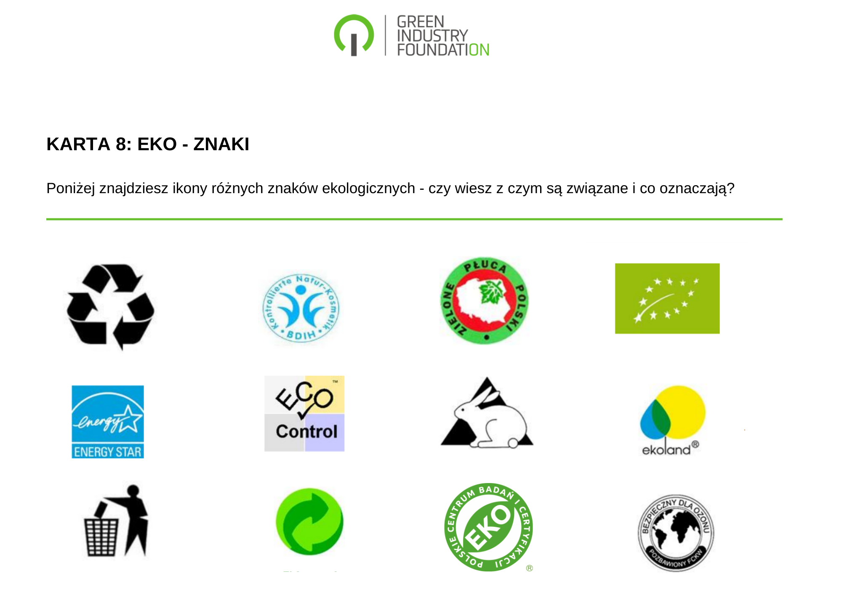
Czy znasz eko – oznakowania?
KARTA PRACY NR 8

Slide 46
DYSKUSJA
Dlaczego uważasz, że eko znakowanie jest ważne? Jakie korzyści ma dla środowiska i konsumentów?
Jakie rodzaje produktów powinny być oznaczane eko znakami?
Czy uważasz, że eko znakowanie przyczynia się do zwiększenia świadomości społeczeństwa na temat potrzeby ochrony środowiska?
Jakie wyzwania wiążą się z eko znakowaniem, na przykład w zakresie kontrolowania jakości produktów oznaczonych?
Czy wiesz, jakie kryteria muszą być spełnione, aby produkt mógł być oznaczony eko znakiem?

Slide 47
PODZIAŁ NA 4 GRUPY.
WYLOSOWANIE 2 EKO ZNAKÓW.
ANALIZA WYLOSOWANYCH KART.
PREZENTACJA PRZED GRUPĄ.
Ćwiczenie

Slide 48
Kształtowanie postawy pro ekologicznej poprzez:
Informowanie
i szkolenia
Przykład
Motywację
Komunikację
Świadomość

Slide 49
ĆWICZENIE Korzyści stosowania społecznej odpowiedzialności biznesu w ekologii

Slide 50
Przerwa kawowa
15 min

Slide 51
Ekologiczna Społeczna Odpowiedzialność Biznesu – przegląd narzędzi
Czas trwania: 4h

Slide 52
MARKETING EKOLOGICZNY

Slide 53
Instrumenty marketingu ekologicznego
OPAKOWANIA EKOLOGICZNE
PROMOCJE EKOLOGICZNE
ETYKIETY EKOLOGICZNE
SPOŁECZNE MEDIA
KAMPANIE REKLAMOWE

Slide 54
PODZIAŁ UCZESTNIKÓW NA PARY.
WYLOSOWANIE PRZEZ UCZESTNIKÓW TYPU PRODUKTU.
PRZYGOTOWANIE EKO KAMPANII NA PAPIERZE LUB NA KOMPUTERZE.
PREZENTACJA PRZED GRUPĄ.
Ćwiczenie
Projektowanie własnej eko kampanii marketingowej

Slide 55
Przerwa obiadowa
40 min

Slide 56
Wprowadzenie do zasady 5R

Slide 57
Refuse (odmawiaj)

Slide 58
Reduce (unikaj, ogranicz)

Slide 59
Reuse (użyj ponownie)

Slide 60
Recycle (utylizuj, recyklinguj)

Slide 61
Rot (kompostuj)

Slide 62
Przegląd narzędzi ECSR

Slide 63
LCA
GRI
SROI
ZIELONA ENERGIA
RECYKLING

Slide 64
Wdrażanie LCA pozwala na:
minimalizację kosztów produkcji poprzez wykorzystanie surowców i energii w sposób bardziej efektywny,
poprawę wizerunku firmy poprzez aktywne działania na rzecz środowiska naturalnego,
zwiększenie konkurencyjności firmy poprzez dostosowanie się do wymagań rynku związanych z ochroną środowiska naturalnego,
minimalizację wpływu działalności przedsiębiorstwa na środowisko naturalne, co przyczynia się do zrównoważonego rozwoju i ochrony przyrody.
LCA - Life Cycle Assessment

Slide 65
Przy pomocy GRI przedsiębiorstwa mogą:
dokładnie określić i monitorować kluczowe kwestie dotyczące CSR,
ulepszać polityki, strategie i praktyki z zakresu CSR,
skutecznie raportować o swoich działaniach i wpływie na społeczeństwo i środowisko naturalne,
rozwijać społeczne zaangażowanie w celu stworzenia bardziej zrównoważonej przyszłości
GRI - Global Reporting Initiative

Slide 66
Metoda SROI polega na określeniu, jaką wartość społeczną generuje dana inwestycja lub projekt, w stosunku do nakładów finansowych.
SROI umożliwia przedsiębiorstwom i organizacjom ocenę ich działań w zakresie Ekologicznej Społecznej Odpowiedzialności Biznesu (ECSR) i wybieranie takich projektów i działań, które przyniosą największą wartość pro ekologiczną.
SROI – Social Return On Investment

Slide 67
Wprowadzenie zielonej energii w działalność biznesową może przynieść wiele korzyści:
przedsiębiorstwa mogą zmniejszyć swoje uzależnienie od paliw kopalnych i związane z nimi koszty.
stosowanie zielonej energii przyczynia się do zmniejszenia emisji gazów cieplarnianych i redukcji wpływu na środowisko naturalne, co przyczynia się do lepszego wizerunku firmy.
stosowanie zielonej energii może pomóc firmom w spełnieniu wymogów dotyczących zrównoważonego rozwoju i redukcji emisji, narzuconych przez rządy i organizacje międzynarodowe.
Zielona Energia

Slide 68
Wdrożenie koncepcji recyklingu w CSR może wymagać inwestycji finansowych i zmiany infrastruktury przedsiębiorstw. Jednakże, korzyści, jakie płyną z zastosowania recyklingu, przekładają się na oszczędności finansowe, pozytywny wpływ na środowisko naturalne i wizerunek firmy. Dlatego coraz więcej firm wprowadza recykling w swoją strategię CSR, aby spełniać wymogi zrównoważonego rozwoju i redukcji odpadów, a jednocześnie przyczynić się do ochrony środowiska i zapewnienia długofalowej stabilności biznesowej.
Recycling

Slide 69
DYSKUSJA
Czy kierowanie się przedstawionymi metodami może zwiększyć pozytywny wpływ na środowisko?
Która z wyszczególnionych metod wydaje się uczestnikom najbardziej przydatna?
Czy któraś z metod stosowana jest w przedsiębiorstwach uczestników? Jeżeli tak – która i w jakim stopniu?
Czy uczestnicy spotkali się z którąś z wyszczególnionych metod?

Slide 70
Przerwa kawowa
15 min

Slide 71
Praktyczne ćwiczenia narzędzi CSR

Slide 72
ĆWICZENIE Analiza cyklu życia produktów

Slide 73
Karta pracy nr 9

Slide 74
Ćwiczenie – standardy GRI

Slide 75
Ewaluacja i podsumowanie
Dzień 2

Slide 76
Rundka ewaluacyjna 1. Każdy z uczestników wypowiada się na temat przeprowadzonego szkolenia. 2. Wypełnianie ankiet ewaluacyjnych. 3. Wypełnianie post testów.

Slide 77
Projekt został zrealizowany przy wsparciu finansowym Komisji Europejskiej. Projekt lub publikacja odzwierciedlają jedynie stanowisko ich autora i Komisja Europejska nie ponosi odpowiedzialności za umieszczoną w nich zawartość merytoryczną

Slide 78
Dziękuję za uwagę

